Slide 1
Cálculo combinatório
Introdução ao cálculo combinatório
O essencial

Slide 2
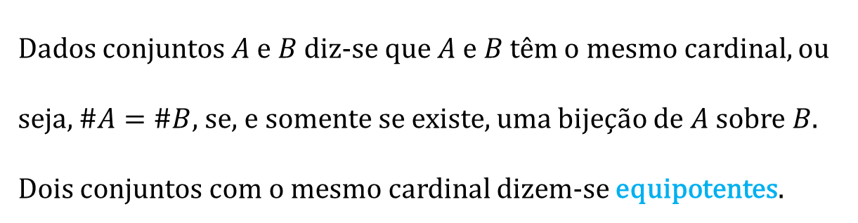
Conjuntos equipotentes
Dados conjuntos $A$ e $B$ diz-se que $A$ e $B$ têm o mesmo cardinal, ou seja, $\#A=\#B$, se, e somente se existe, uma bijeção de $A$ sobre $B$.
Dois conjuntos com o mesmo cardinal dizem-se equipotentes.

Slide 3
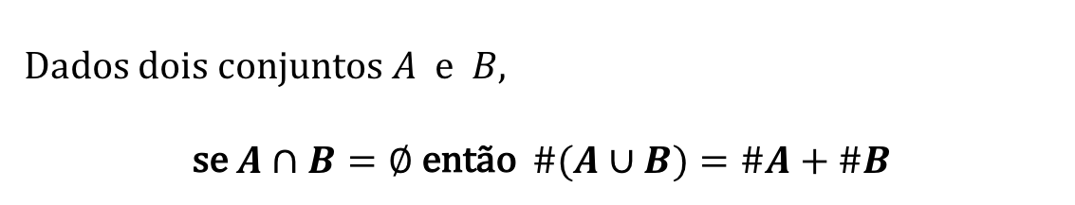
Princípio da adição
Dados dois conjuntos $A$ e $B$,
se $A∩B=∅$ então $\#(A∪B)=\#A+\#B$

Slide 4
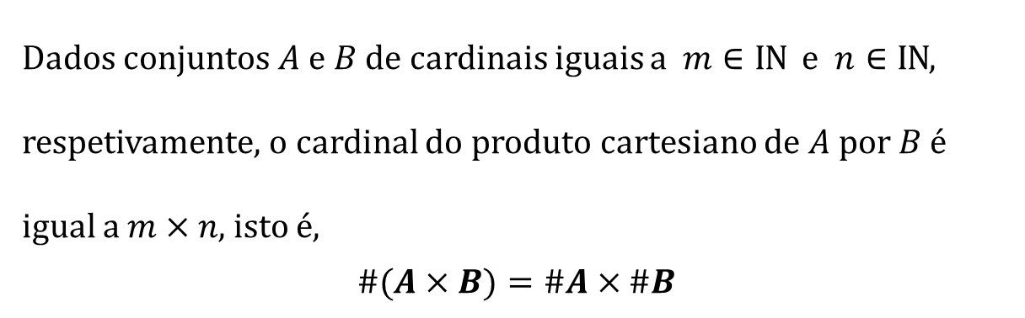
Princípio da multiplicação
Dados conjuntos $A$ e $B$ de cardinais iguais a $m∈IN$ e $n∈IN$, respetivamente, o cardinal do produto cartesiano de $A$ por $B$ é igual a $m×n$, isto é,
$$\#(A×B)=\#A×\#B$$

Slide 5
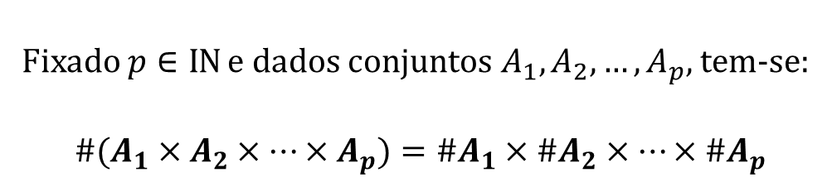
Princípio Fundamental da Contagem
Fixado $p∈IN$ e dados conjuntos $A_{1}, A_{2},…, A_{p}$, tem-se:
$$\#(A_{1}×A_{2}×…×A_{p})=\#A_{1}×\#A_{2}×…×\#A_{p}$$

Slide 6
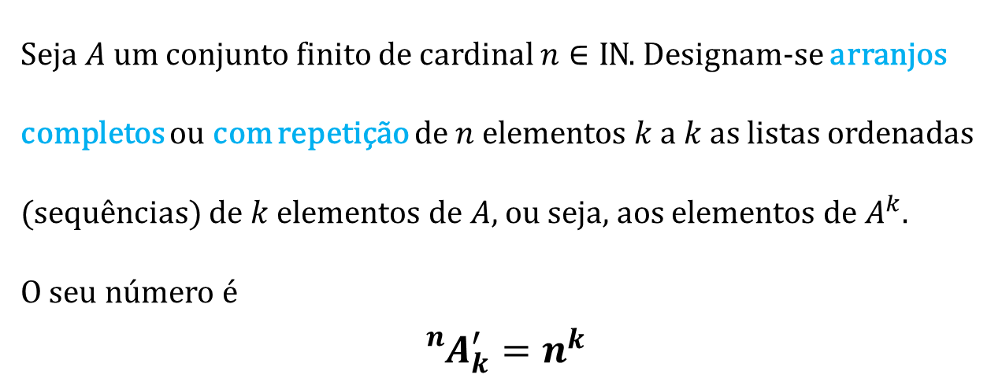
Arranjos com repetição
Seja $A$ um conjunto finito de cardinal $n∈IN$. Designam-se arranjos completos ou com repetição de $n$ elementos $k$ a $k$ as listas ordenadas (sequências) de $k$ elementos de $A$, ou seja, aos elementos de $A^{k}$.
O seu número é
$${}_{}^{n}{A_{k}^{′}=n^{k}}$$

Slide 7
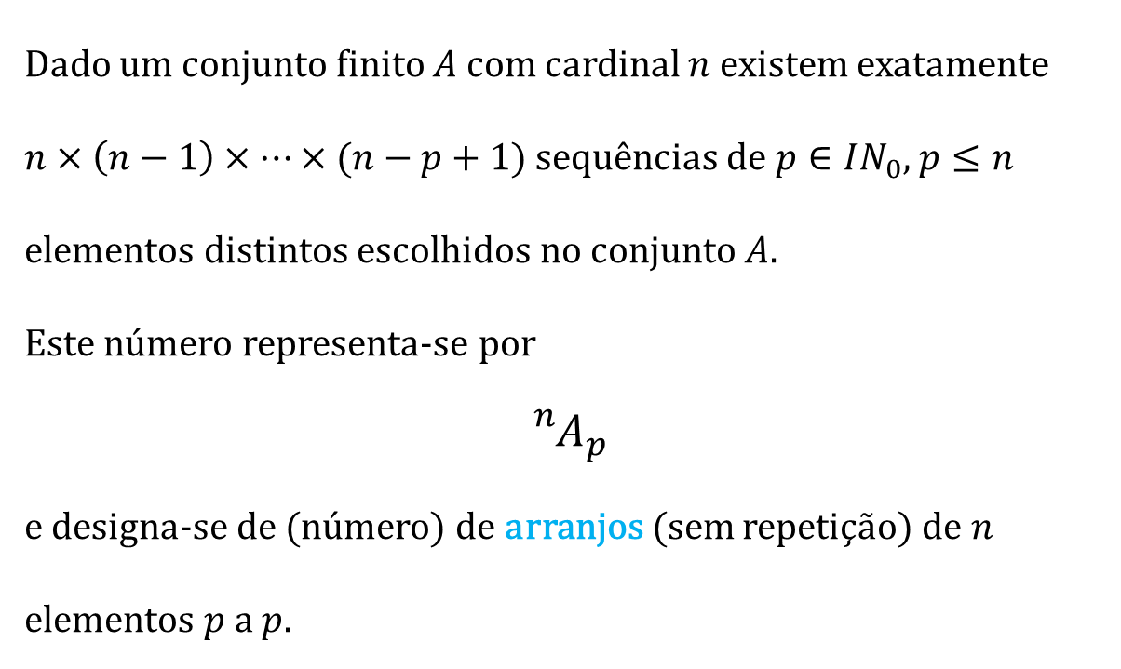
Arranjos sem repetição
Dado um conjunto finito $A$ com cardinal $n$ existem exatamente $n×\left(n−1\right)×…×(n−p+1)$ sequências de $p∈IN_{0}$, $p≤n$ elementos distintos escolhidos no conjunto $A$.
Este número representa-se por
$${}_{}^{n}{A_{p}}$$
e designa-se de (número) de arranjos (sem repetição) de $n$ elementos $p$ a $p$.

Slide 8
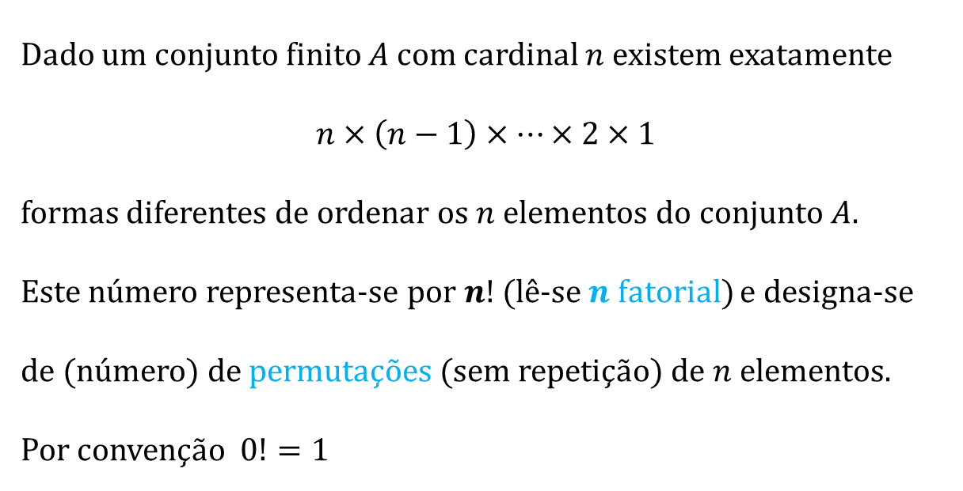
Permutações
Dado um conjunto finito $A$ com cardinal $n$ existem exatamente
$$n×\left(n−1\right)×…×2×1$$
formas diferentes de ordenar os $n$ elementos do conjunto $A$.
Este número representa-se por $n!$(lê-se $n$ fatorial) e designa-se de (número) de permutações (sem repetição) de $n$ elementos.
Por convenção $0!=1$

Slide 9
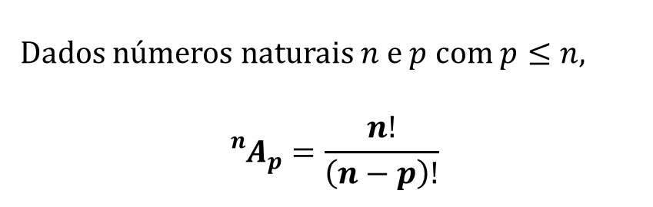
Número de arranjos simples
Dados números naturais $n$ e $p$ com $p≤n$,
$${}_{}^{n}{A_{p}=\frac{n!}{\left(n−p\right)!}}$$

Slide 10
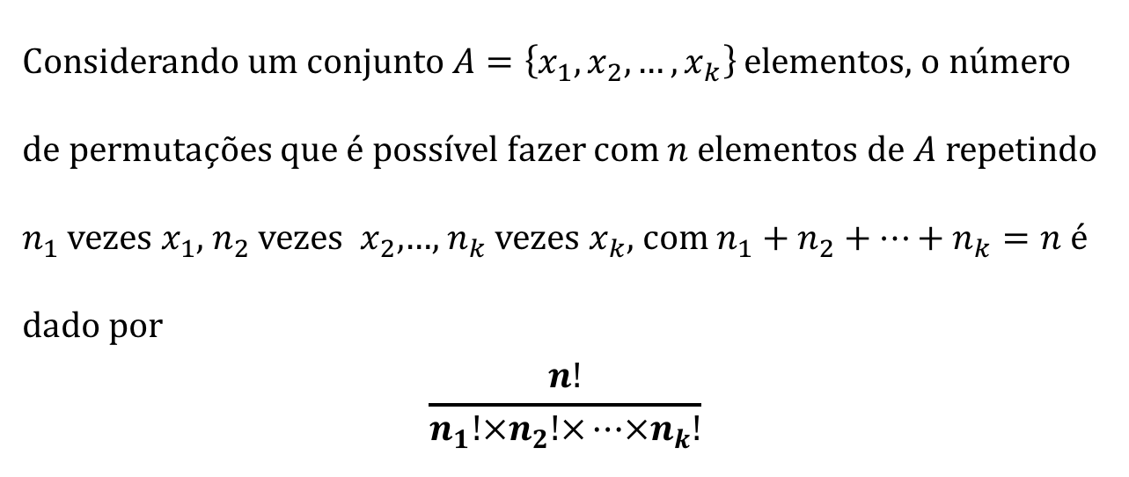
Permutações com repetições
Considerando um conjunto $A=\left\{x_{1}, x_{2}, …, x_{k}\right\}$ elementos, o número de permutações que é possível fazer com $n$ elementos de $A$ repetindo $n_{1}$ vezes $x_{1}$, $n_{2}$ vezes $x_{2},$…, $n_{k}$ vezes $x_{k}$, com $n_{1}+n_{2}+…+n_{k}=n$ é dado por
$$\frac{n!}{n_{1}!×n_{2}!×…×n_{k}!}$$

Slide 11
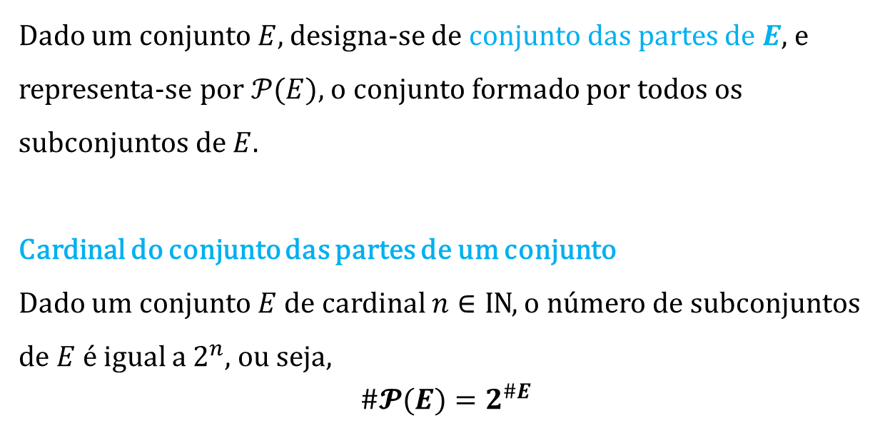
Número de subconjuntos de um conjunto finito
Dado um conjunto $E,$ designa-se de conjunto das partes de $E$, e representa-se por $𝒫(E)$, o conjunto formado por todos os subconjuntos de $E$.
Cardinal do conjunto das partes de um conjunto
Dado um conjunto $E$ de cardinal $n∈IN$, o número de subconjuntos de $E$ é igual a $2^{n}$, ou seja,
$$\#𝓟(E)=2^{\#E}$$

Slide 12
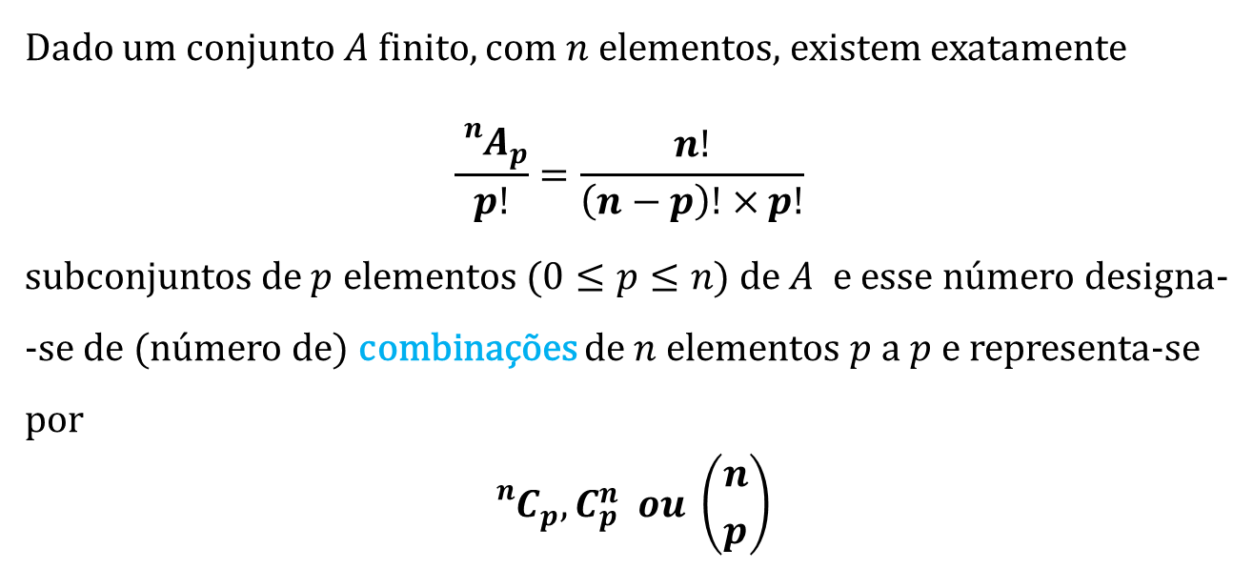
Combinações
Dado um conjunto $A$ finito, com $n$ elementos, existem exatamente
$$\frac{{}_{}^{n}{A_{p}}}{p!}=\frac{n!}{\left(n−p\right)!×p!}$$
subconjuntos de $p$ elementos ($0≤p≤n$) de $A$ e esse número designa-
-se de (número de) combinações de $n$elementos $p$a $p$e representa-se por
$${}_{}^{n}{C_{p}}, C_{p}^{n} ou \left({n \atop p}\right)$$

Slide 13
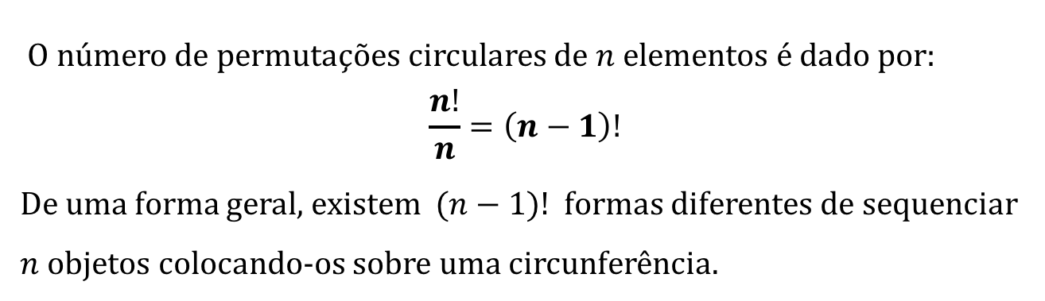
Permutações circulares
O número de permutações circulares de $n$ elementos é dado por:
$$\frac{n!}{n}=\left(n−1\right)!$$
De uma forma geral, existem $(n−1)!$ formas diferentes de sequenciar $n$ objetos colocando-os sobre uma circunferência.

